Slide 1
对象初探

Slide 2
什么是对象
对象是由一对或者多对属性名和属性值组成的，我们把属性名叫做键名，属性值 叫做键值，所以对象也是由很多对键值组成的
对象是引用数据类型，操作对象时实际是在操作对象的内存地址
对象的键名是字符串类型的，键值可以是任意数据类型
创建对象的方式
var obj = { name:“heaven”, age:“18”， fav:“cycle”， 23:“23” }

Slide 3
对象的特点
对象的属性名是字符串类型的，当属性名不是字符串时， 会把属性名隐式转换成字符串类型，调用toString()方法
对象的属性名不能重复
对象的常用操作
增加 obj.height = ‘1.8m’
删除 delete obj.name
改变 obj.name =‘xuanwu’
查看 obj.age

Slide 4
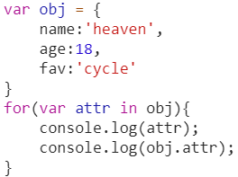
对象的遍历
for-in循环 作用：遍历对象
上面程序输出的结果是什么？
如果要达到想要的需求，应该怎样修改？

Slide 5
对象操作属性名的两种方式
点操作
obj.name
[]操作
obj[“name”] <==> obj.name
obj[name]

Slide 6
this
在函数预编译阶段，会生成AO对象，程序还会默认把this作为AO对象的一个属性名， 默认属性值是window
this指向的是一个对象,我们把this指向的对象叫做函数执行的上下文对象
当函数被调用的时候，this指向会发生改变,指向调用函数的对象

Slide 7
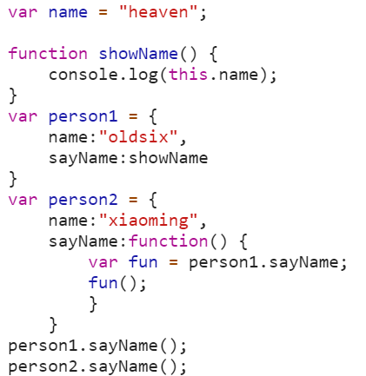
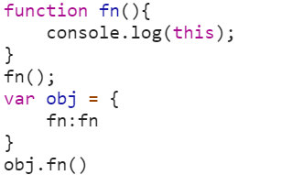
示例二：
示例一：
思考：这两个程序的输出结果是什么？

Slide 8
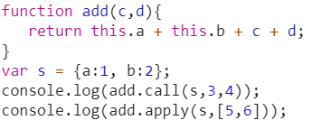
call&&apply方法 作用：都是在函数执行时,修改this的指向
call&&apply方法的区别
fn.call(obj,attr1，attr2,attr3)
fn.apply(obj,[attr1，attr2,attr3])
这两个方法传参的方式不同，apply只能传数组
示例如下
上面程序的输出结果是什么？

